Slide 1
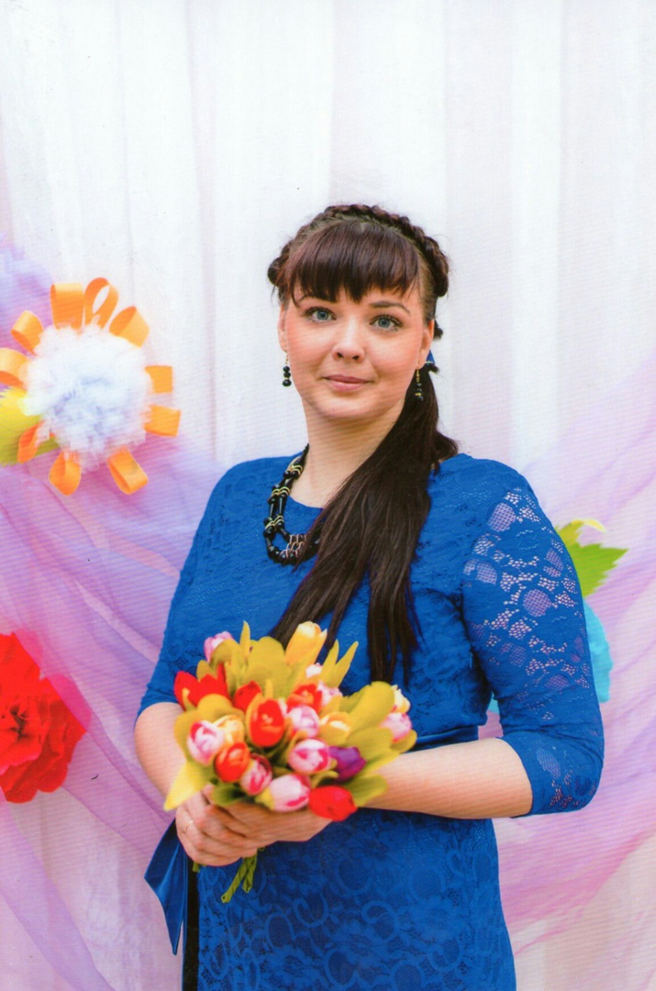
Министерство образования Республики Мордовия
Портфолио
Артамоновой Оксаны Евгеньевны,
воспитателя МАДОУ «Центр развития ребенка – детский сад №13»
Дата рождения:23.10.1990 г.
Профессиональное образование: высшее, МГПИ им. М. Е. Евсевьева
Специальность: Педагогика и психология
Диплом: 101305 0300923
Дата выдачи: 16.02.2015г
Профессиональная переподготовка по программе «Дошкольное образование с основами гувернёрского дела»
Общий трудовой стаж: 10 лет
Стаж педагогической работы (по специальности): 7 лет
Наличие квалификационной категории: Первая
Приказ №143 от 20.02.2018г.

Slide 2
Представление инновационного педагогического опыта на сайте МАДОУ «Центр развития ребёнка-детский сад №13»

Slide 3
https://ds13sar.schoolrm.ru/sveden/employees/14545/195091/

Slide 4
Участие в инновационной (экспериментальной) деятельности

Slide 5
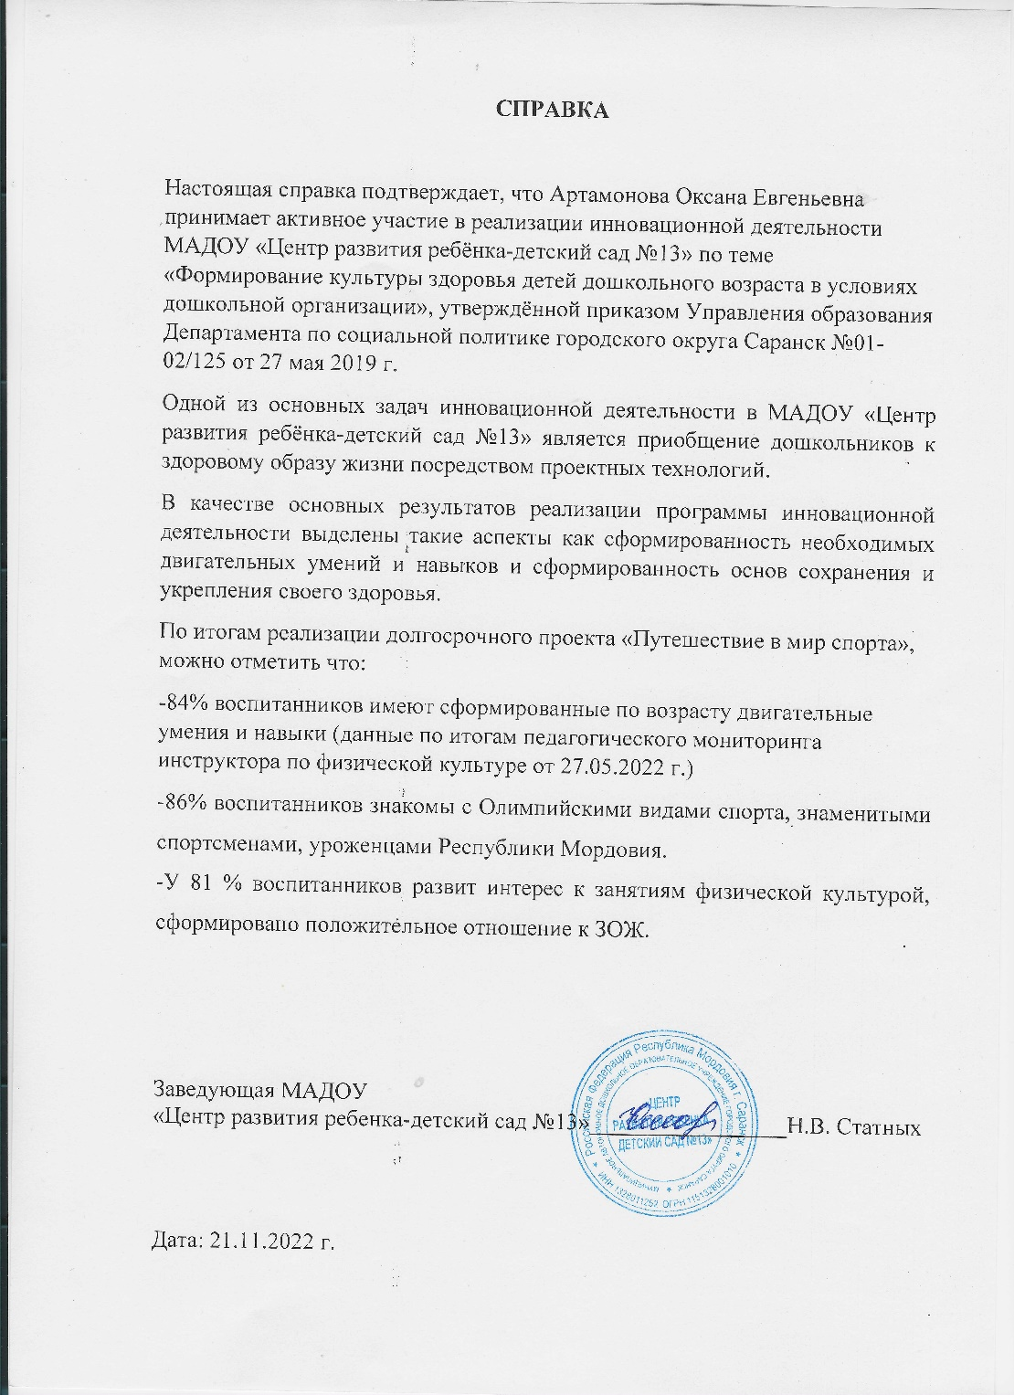
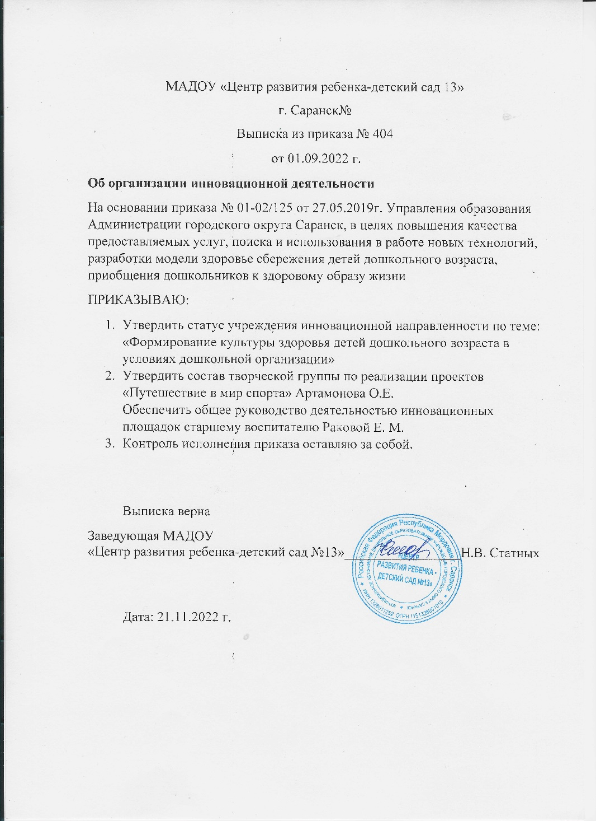

Slide 6
Наличие публикаций

Slide 7
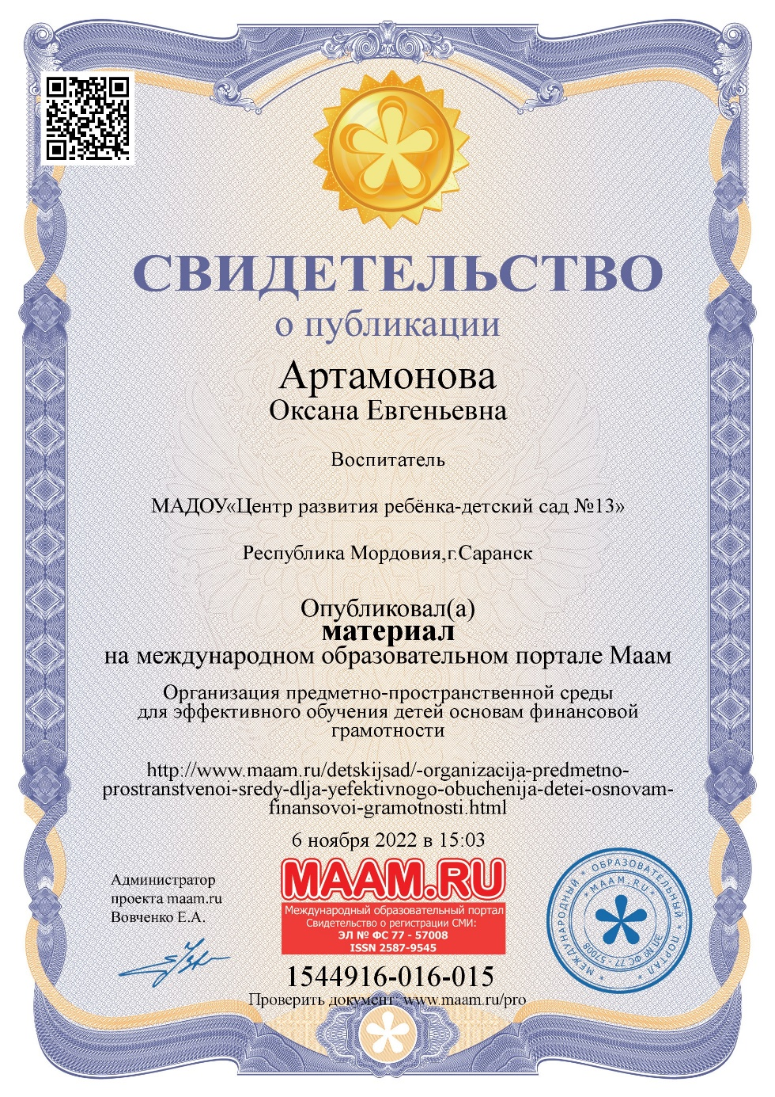

Slide 8
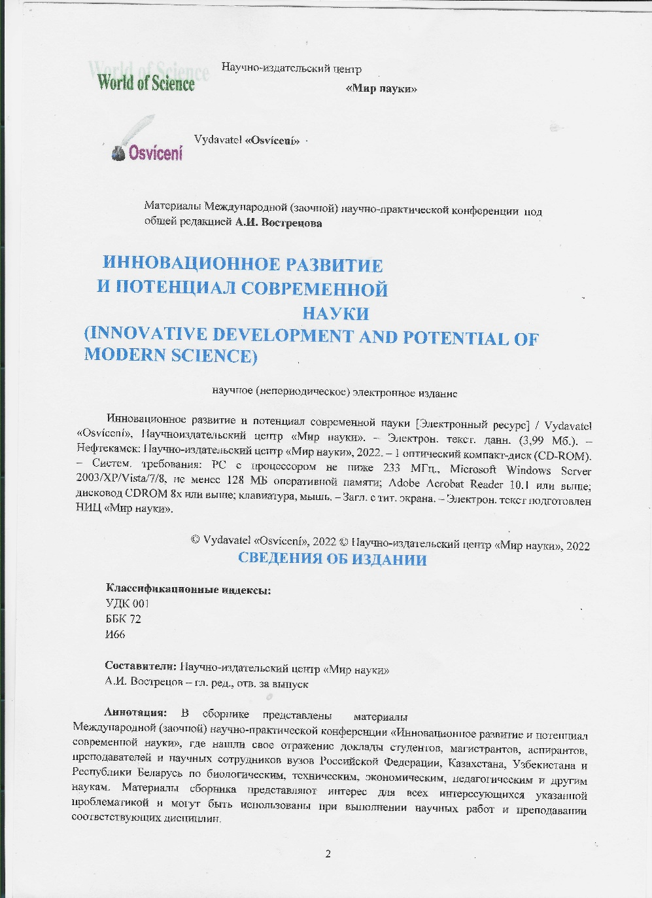

Slide 9
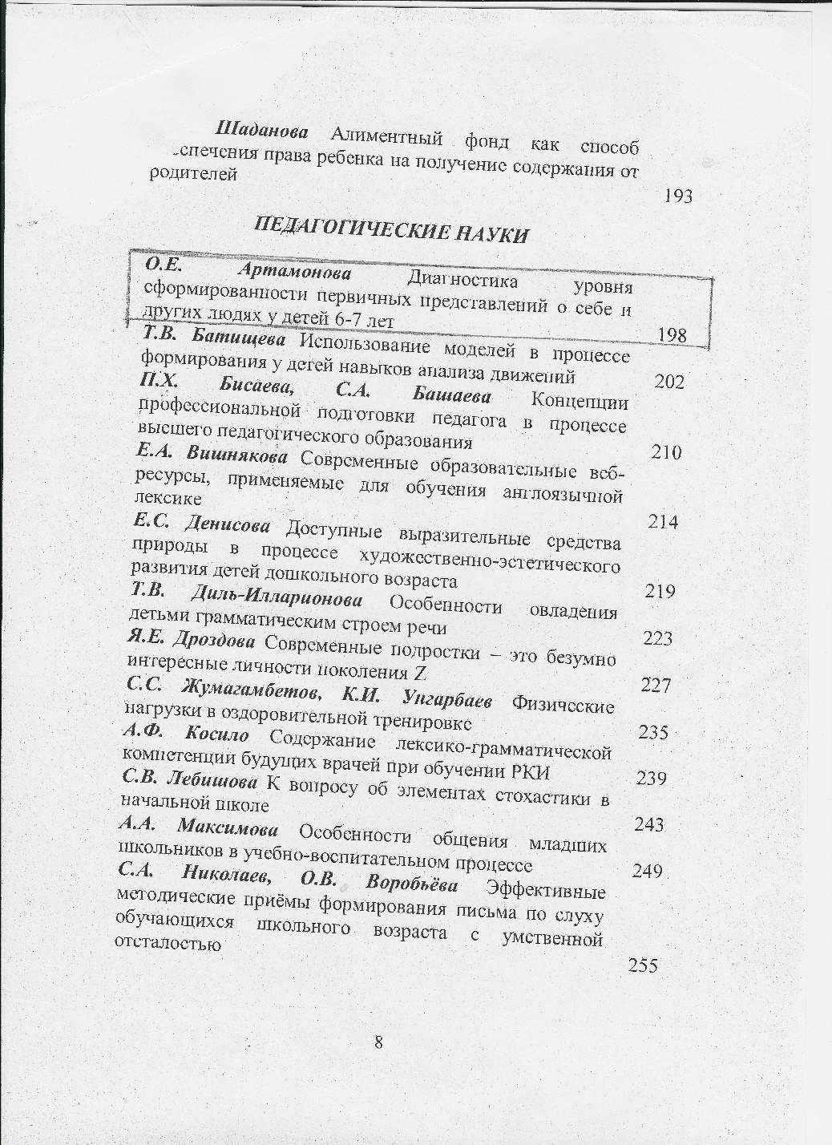

Slide 10
Результаты участия воспитанников в: -конкурсах; -выставках; -турнирах; -соревнованиях; -акциях; -фестивалях

Slide 11
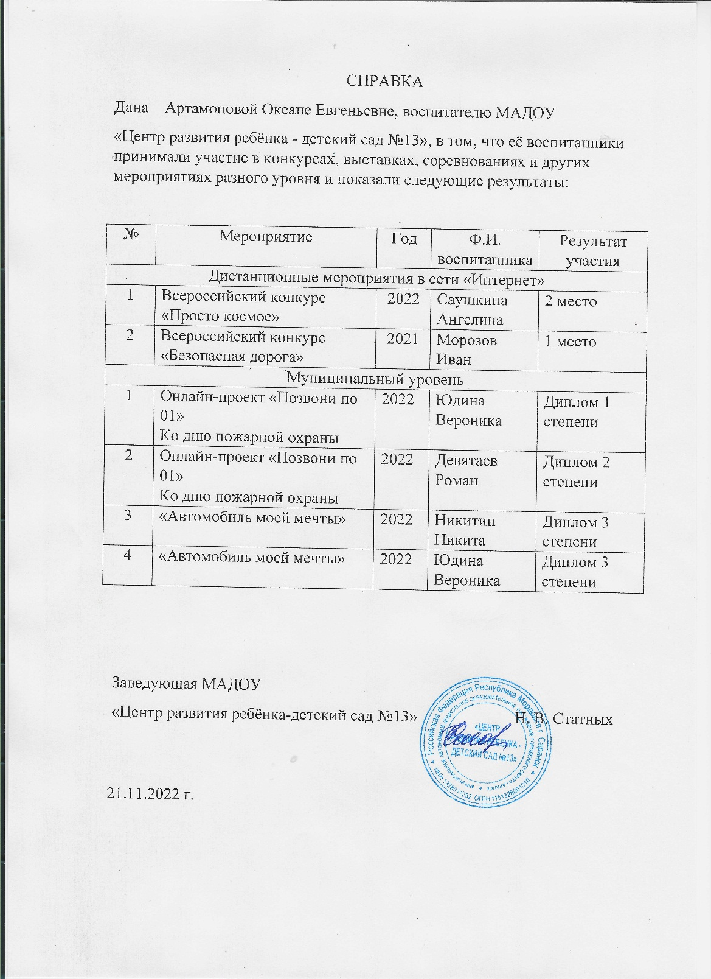

Slide 12
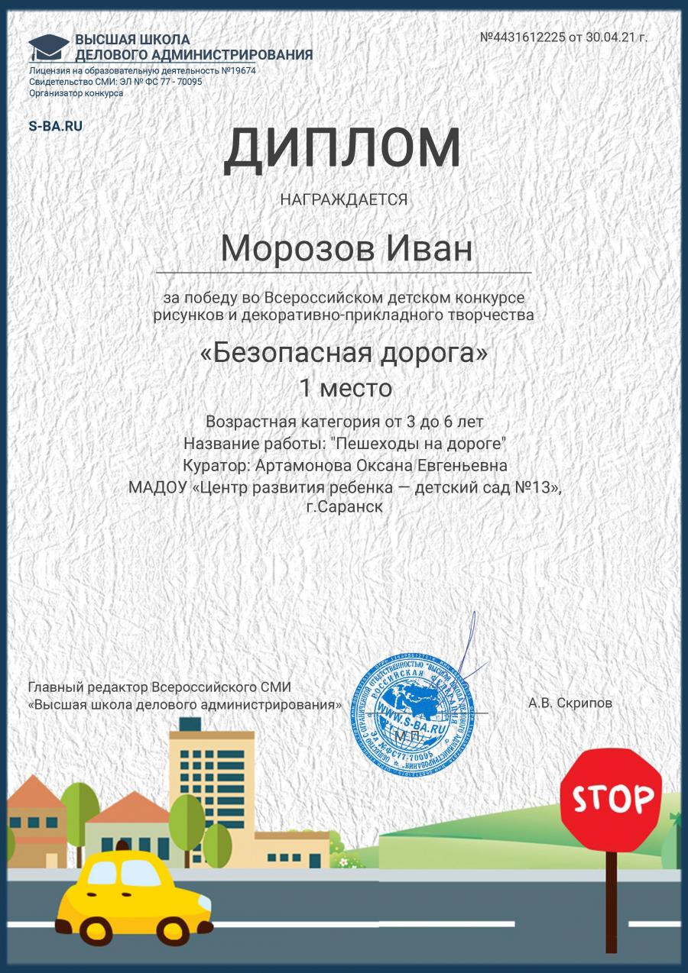

Slide 13
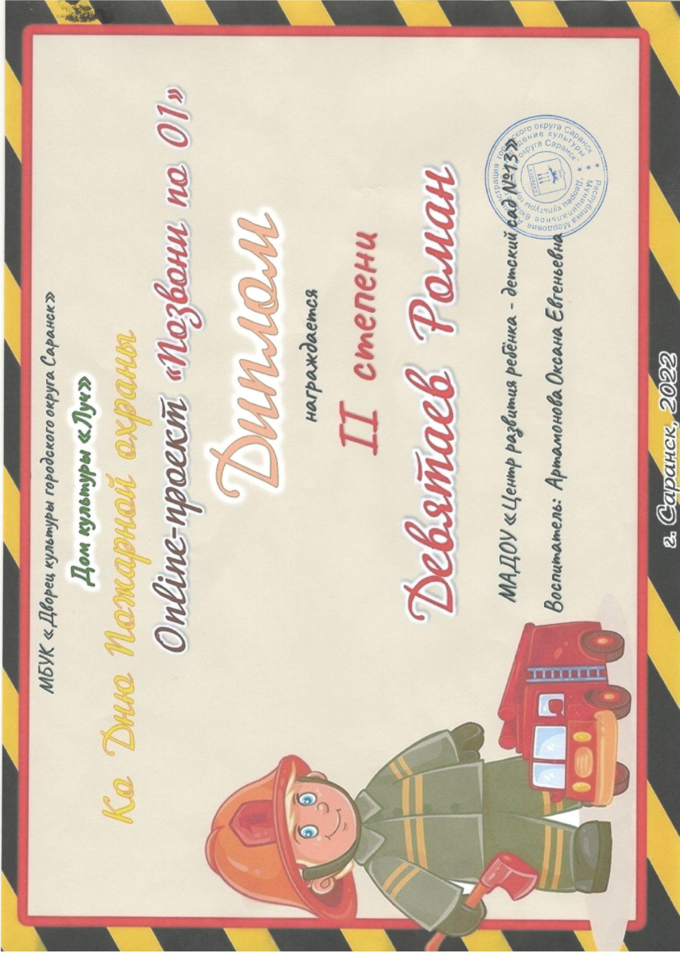

Slide 15
Наличие авторских программ, методических пособий

Slide 16
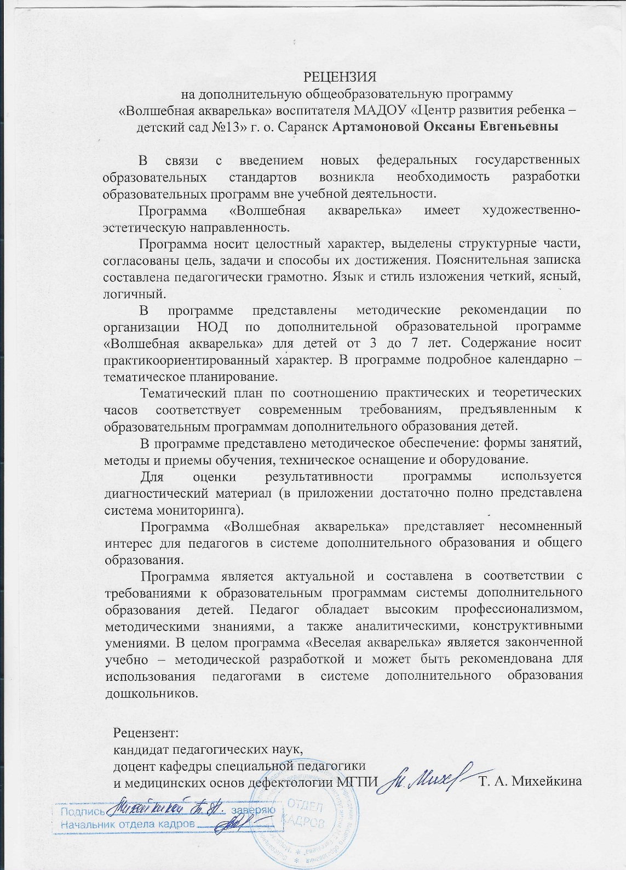

Slide 17
Выступления на заседаниях методических советов, научно-практических конференциях, педагогических чтениях, семинарах, секциях, форумах, радиопередачах (очно)

Slide 18
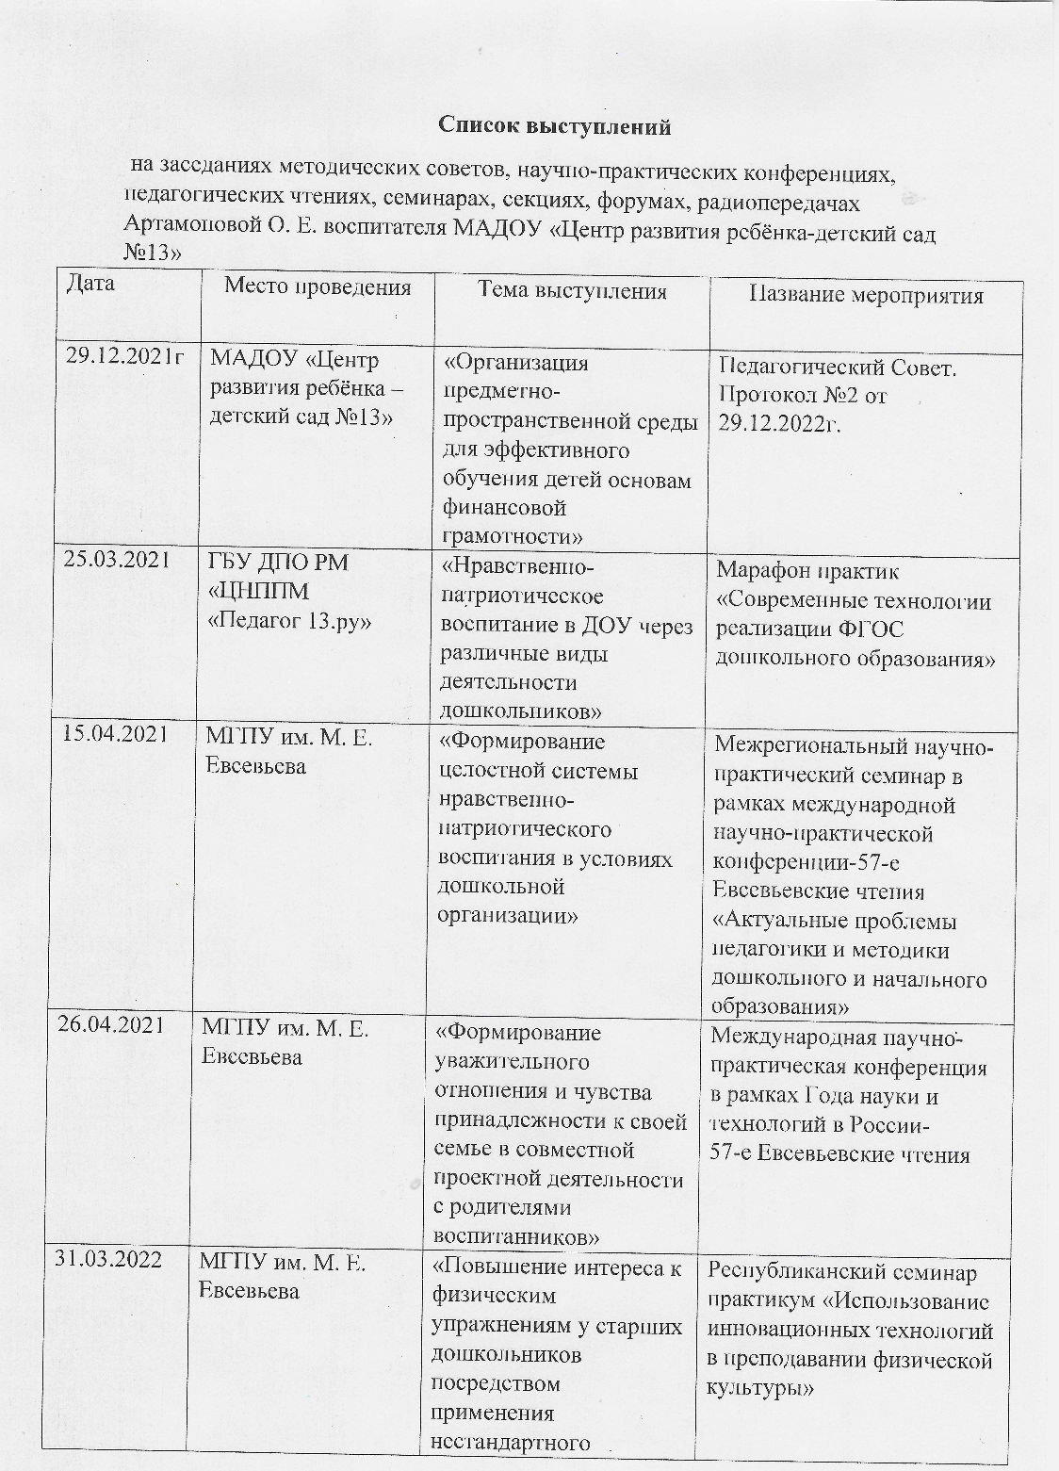
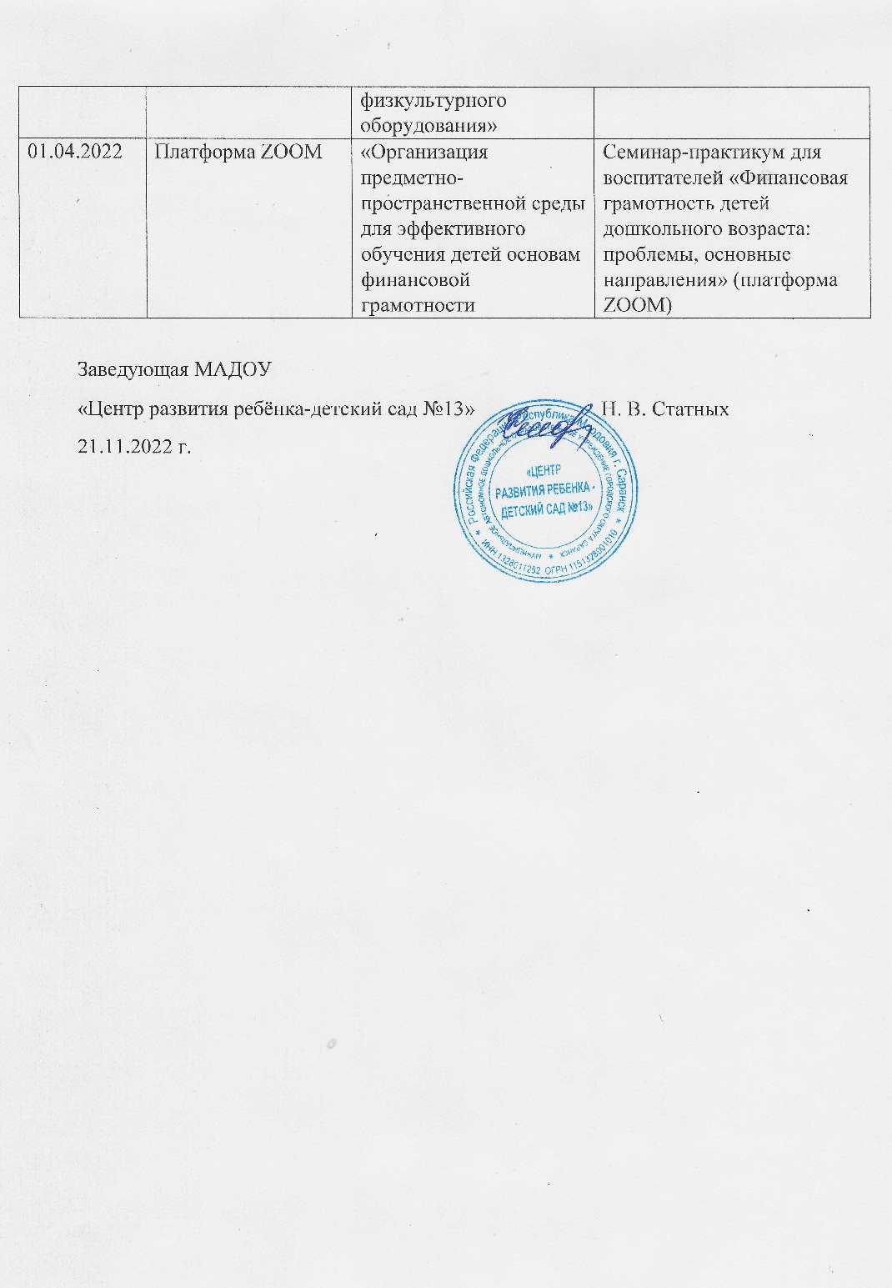

Slide 19
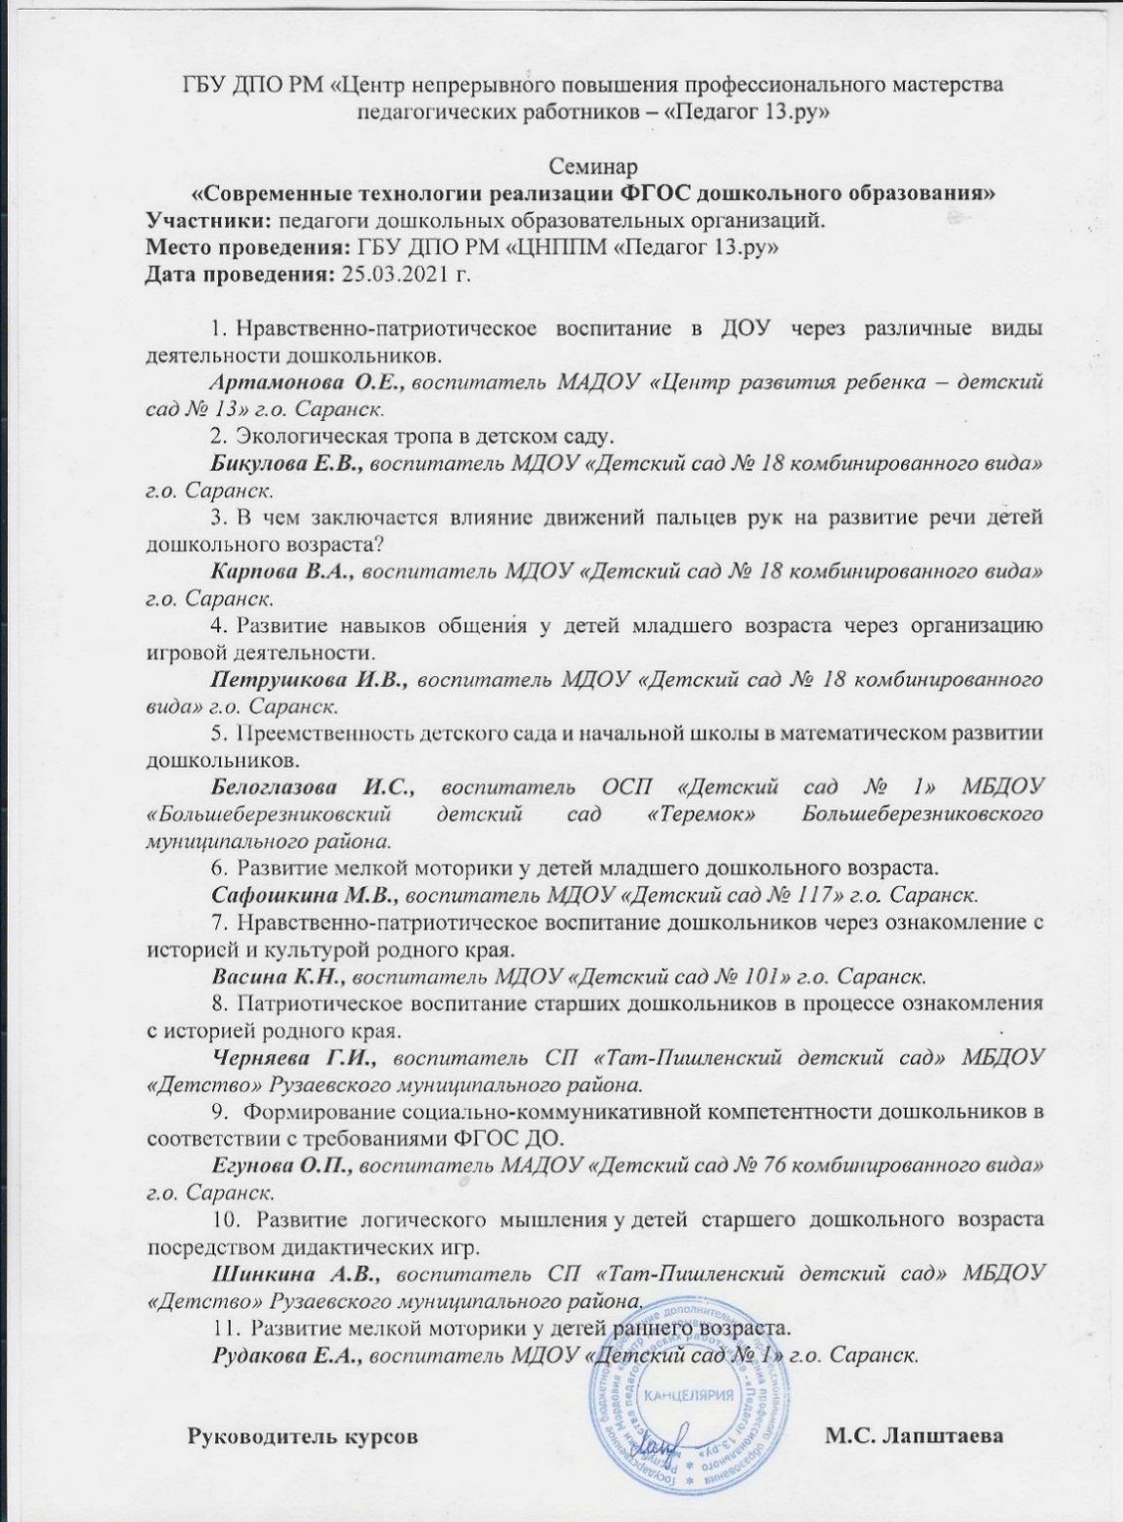

Slide 21
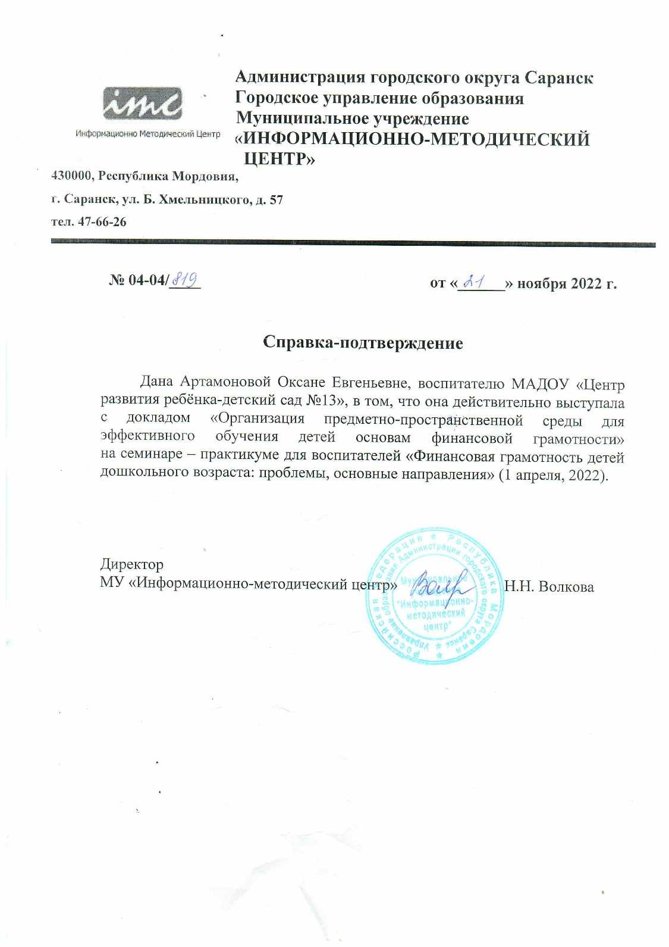

Slide 22
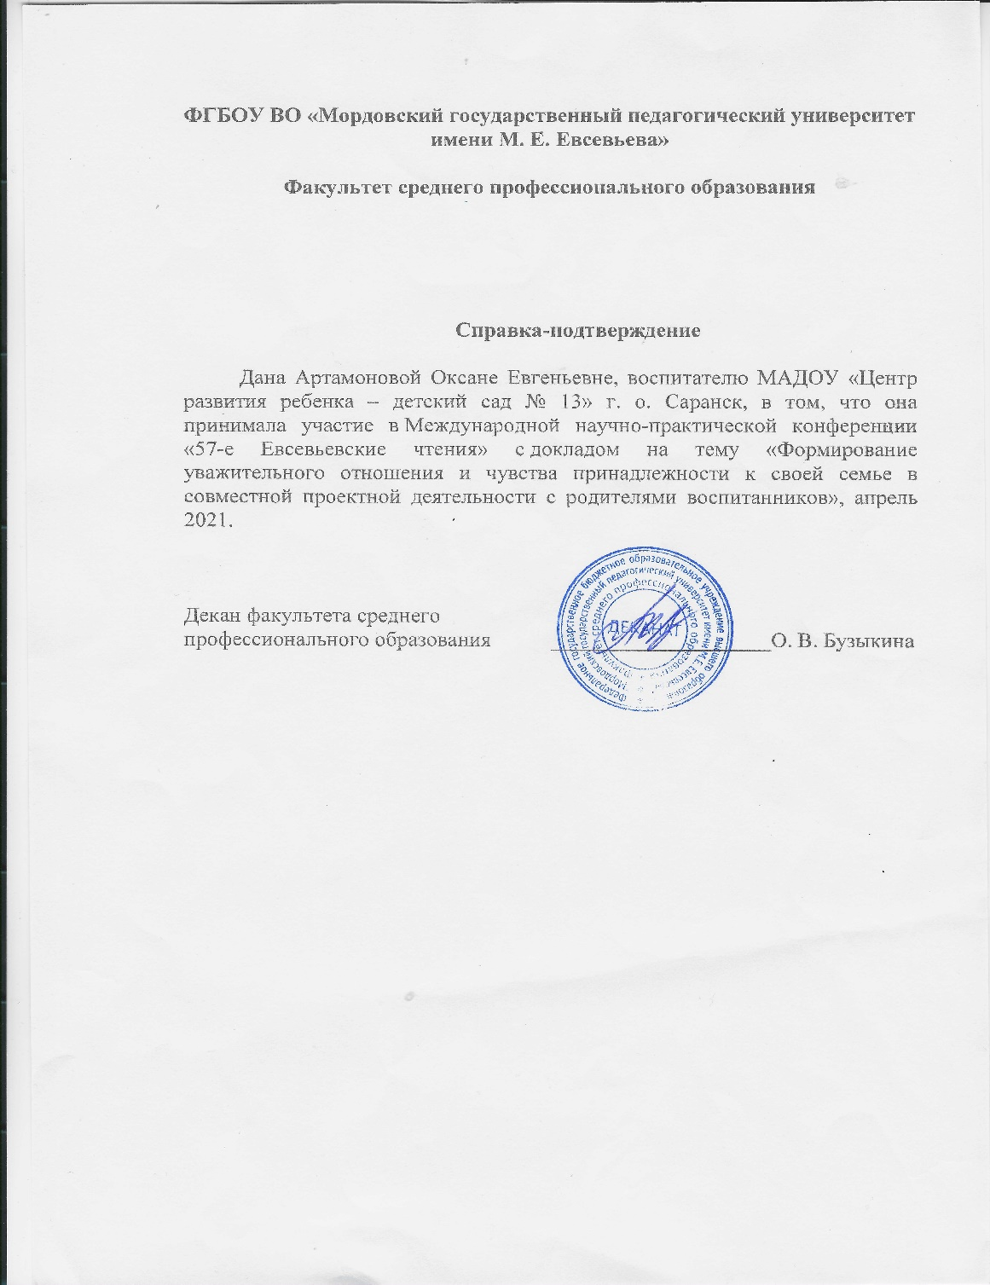

Slide 23
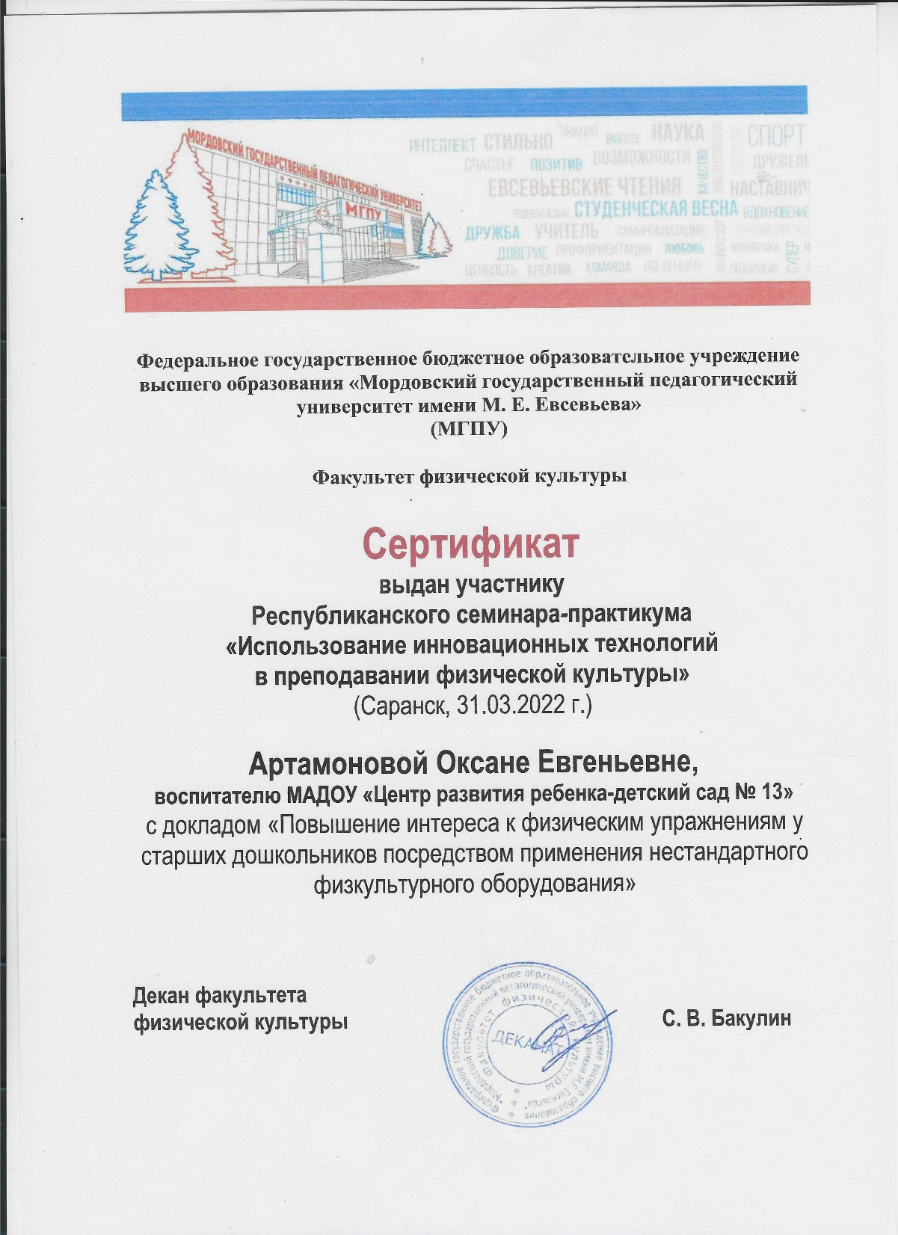
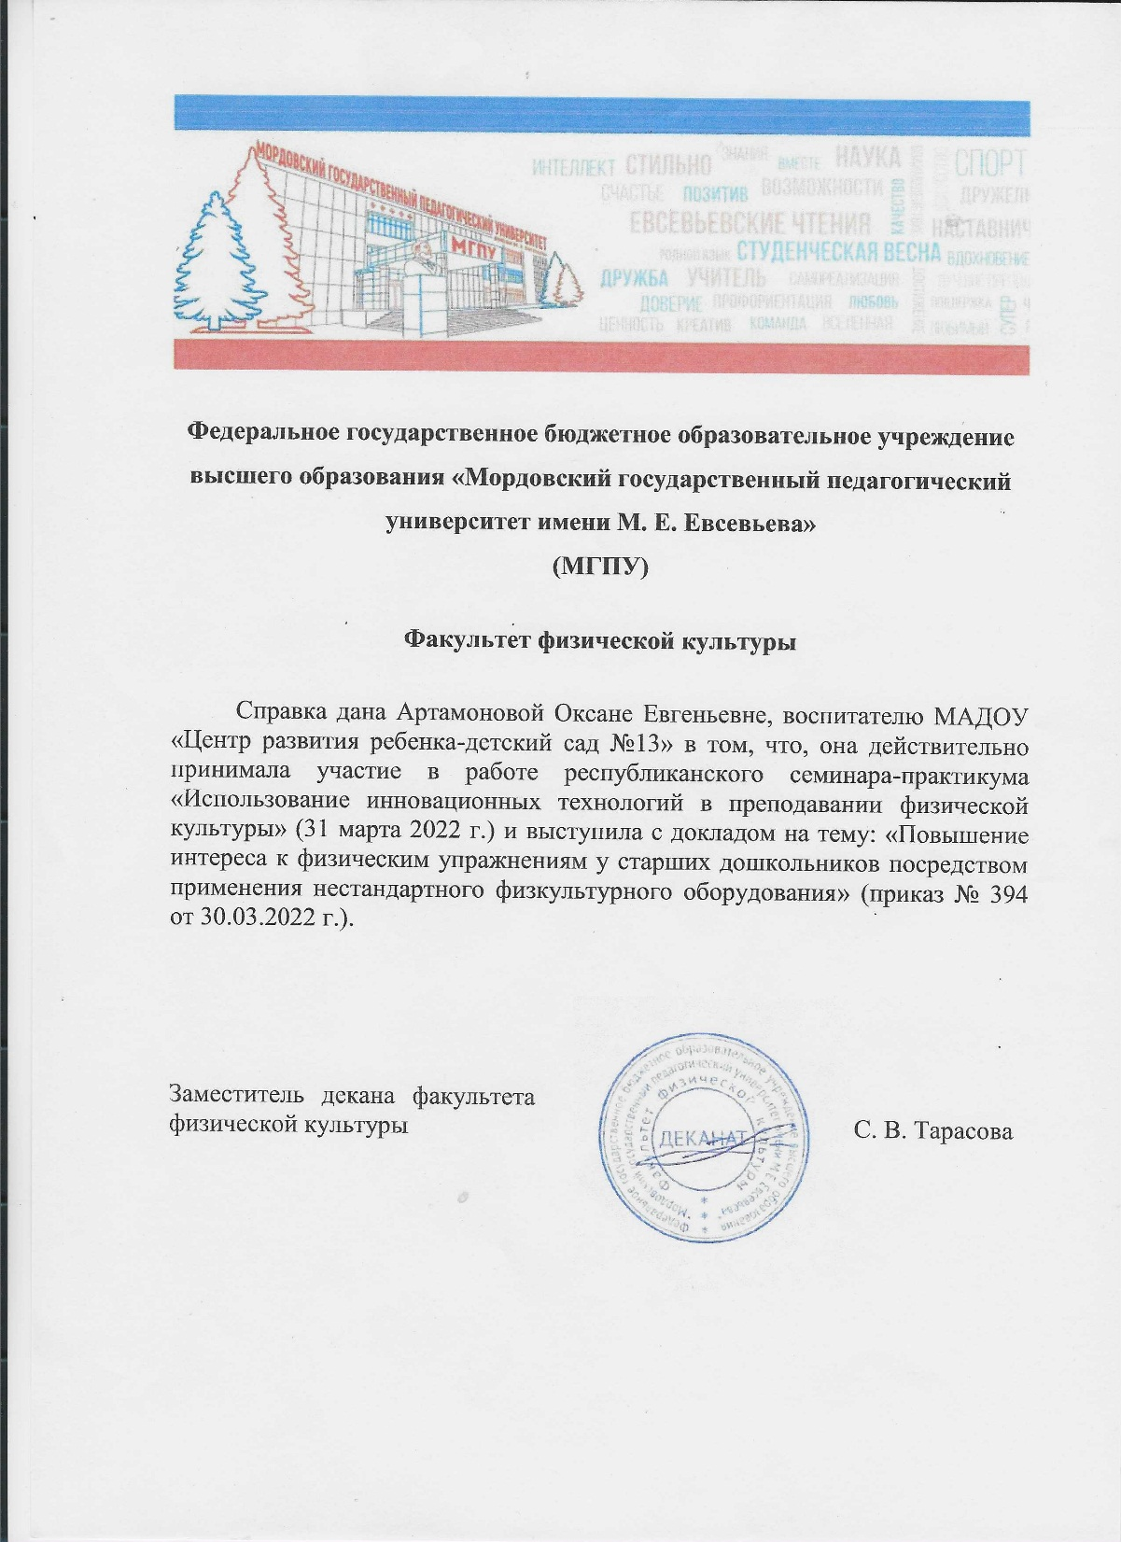

Slide 24
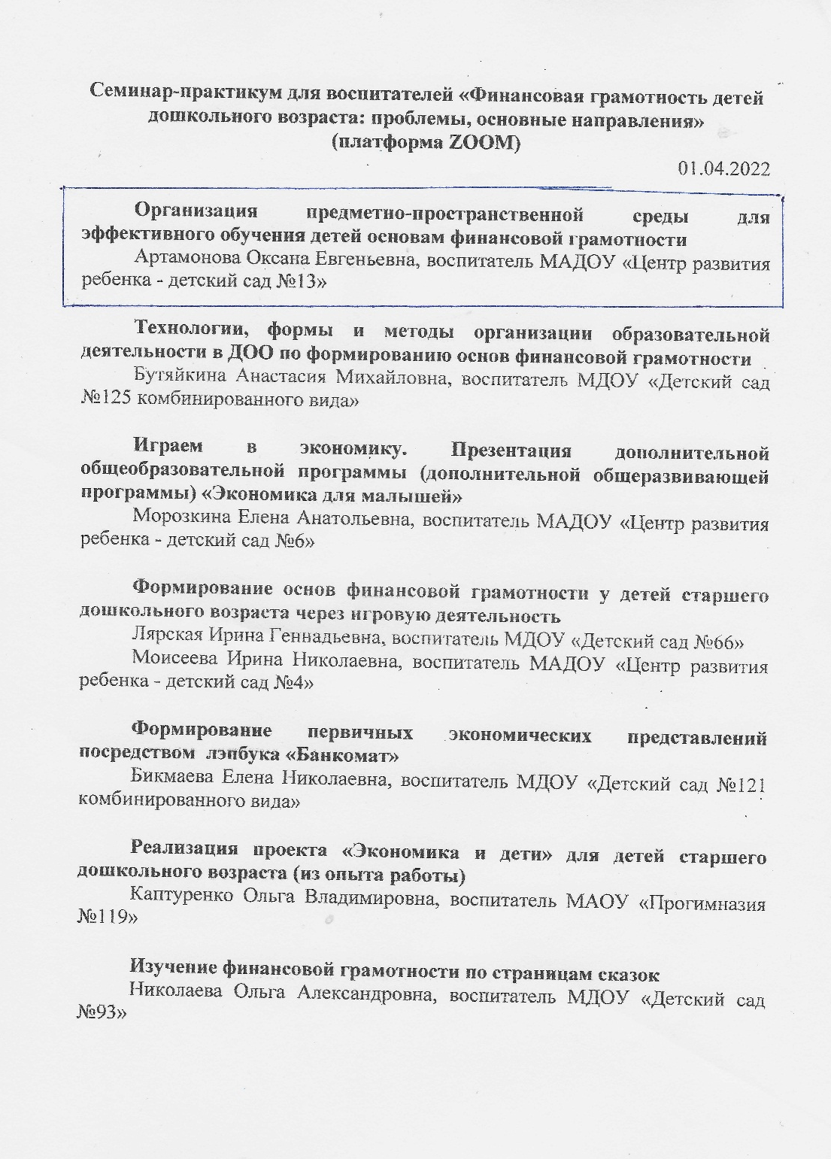

Slide 25
Проведение открытых занятий, мастер-классов, мероприятий

Slide 26
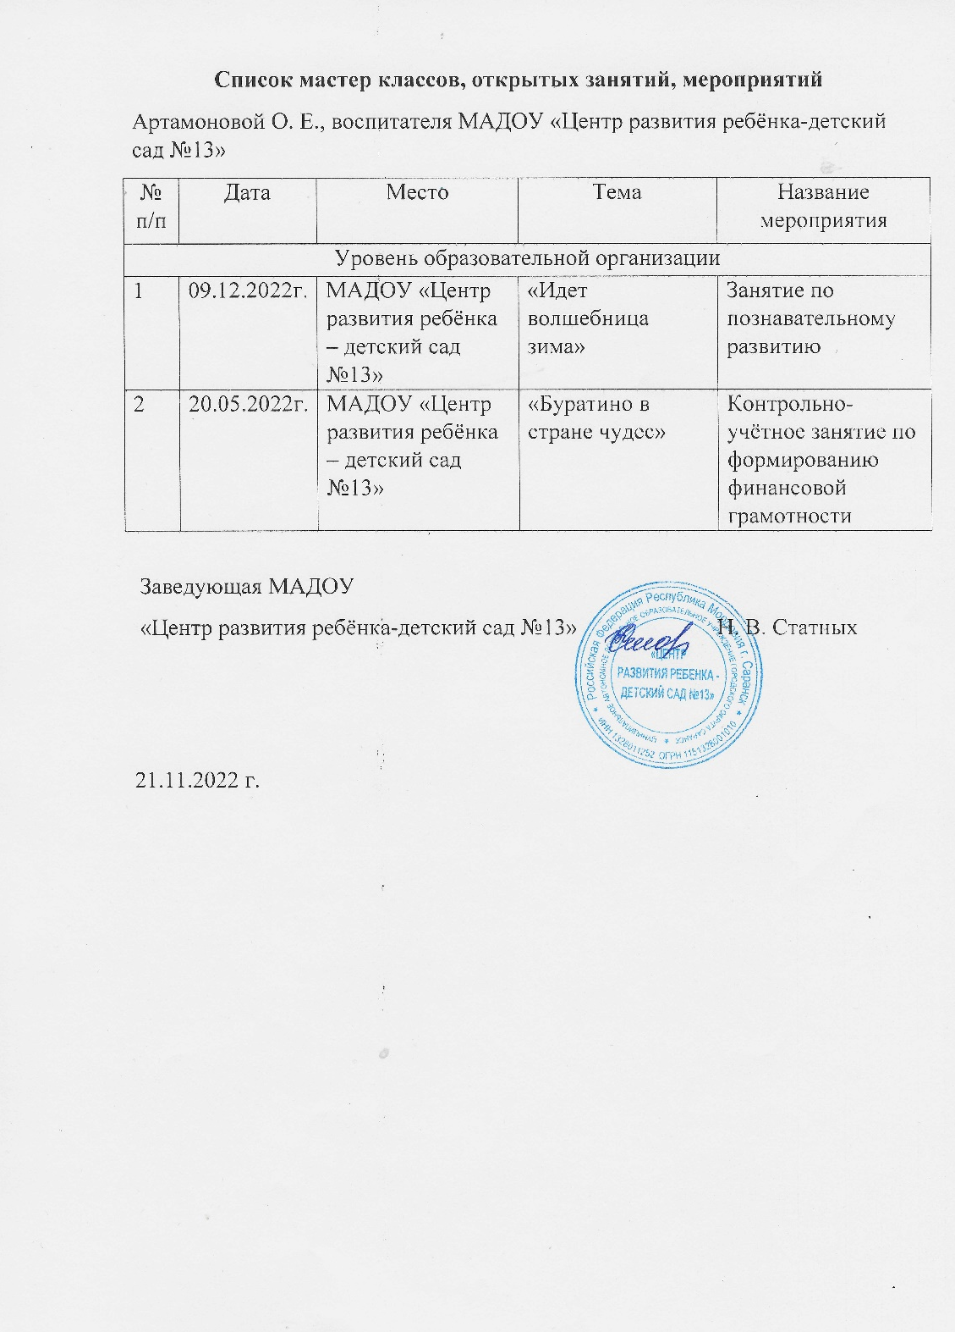

Slide 27
Общественно-педагогическая активность: участие в комиссиях, педагогических сообществах, в жюри конкурсов

Slide 28
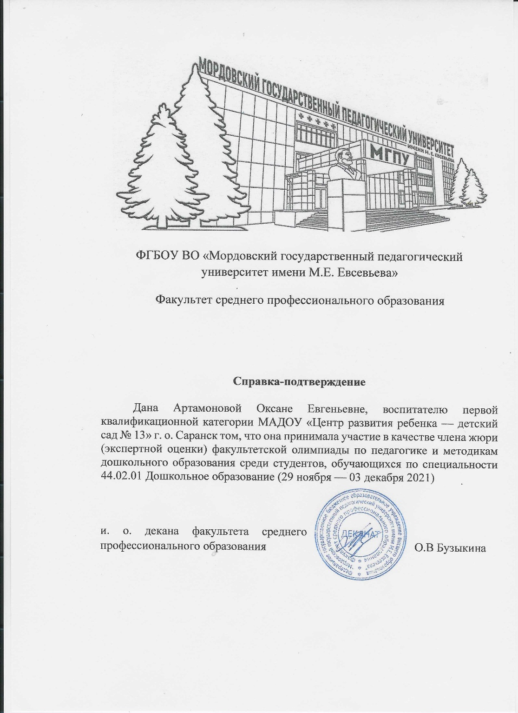
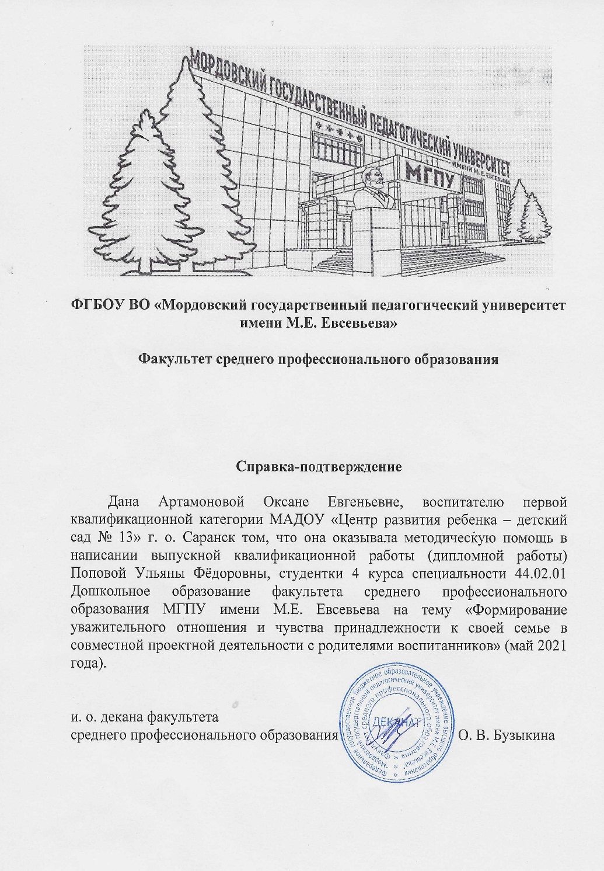

Slide 29
Позитивные результаты работы с воспитанниками

Slide 30
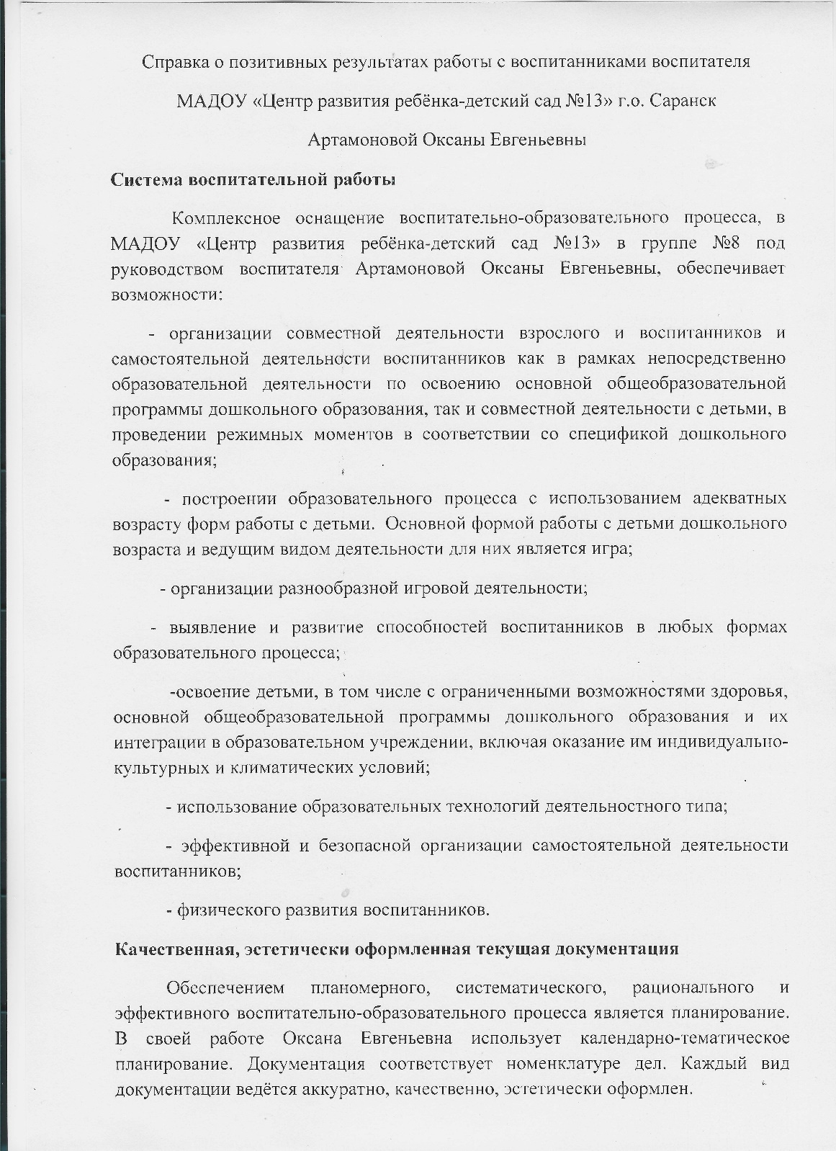
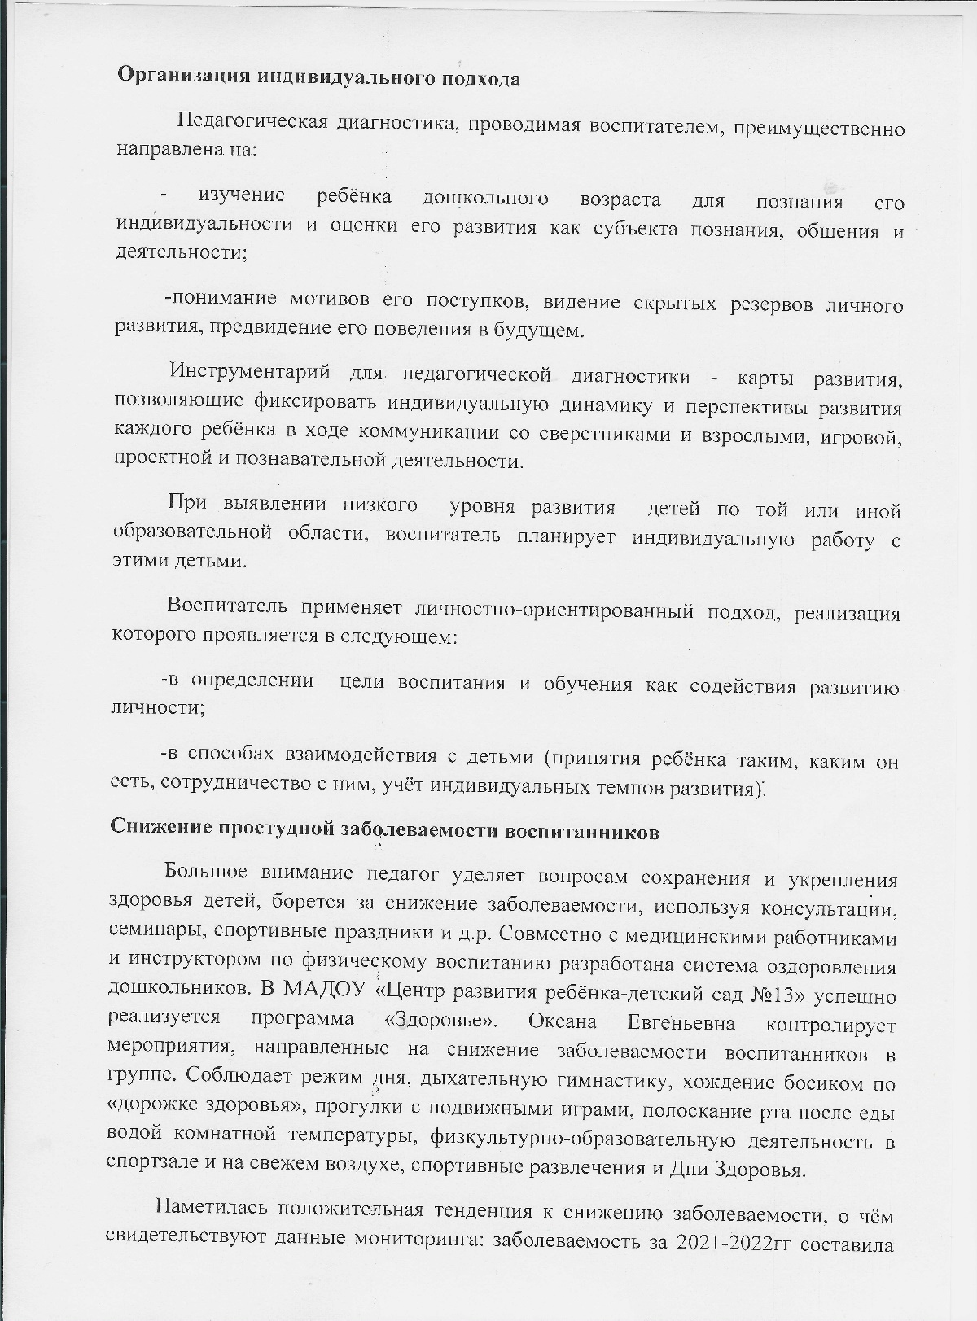

Slide 31
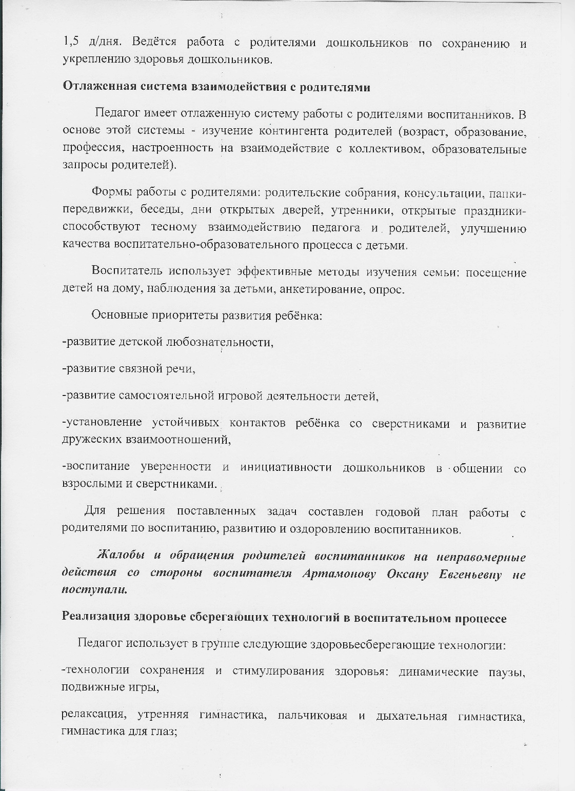
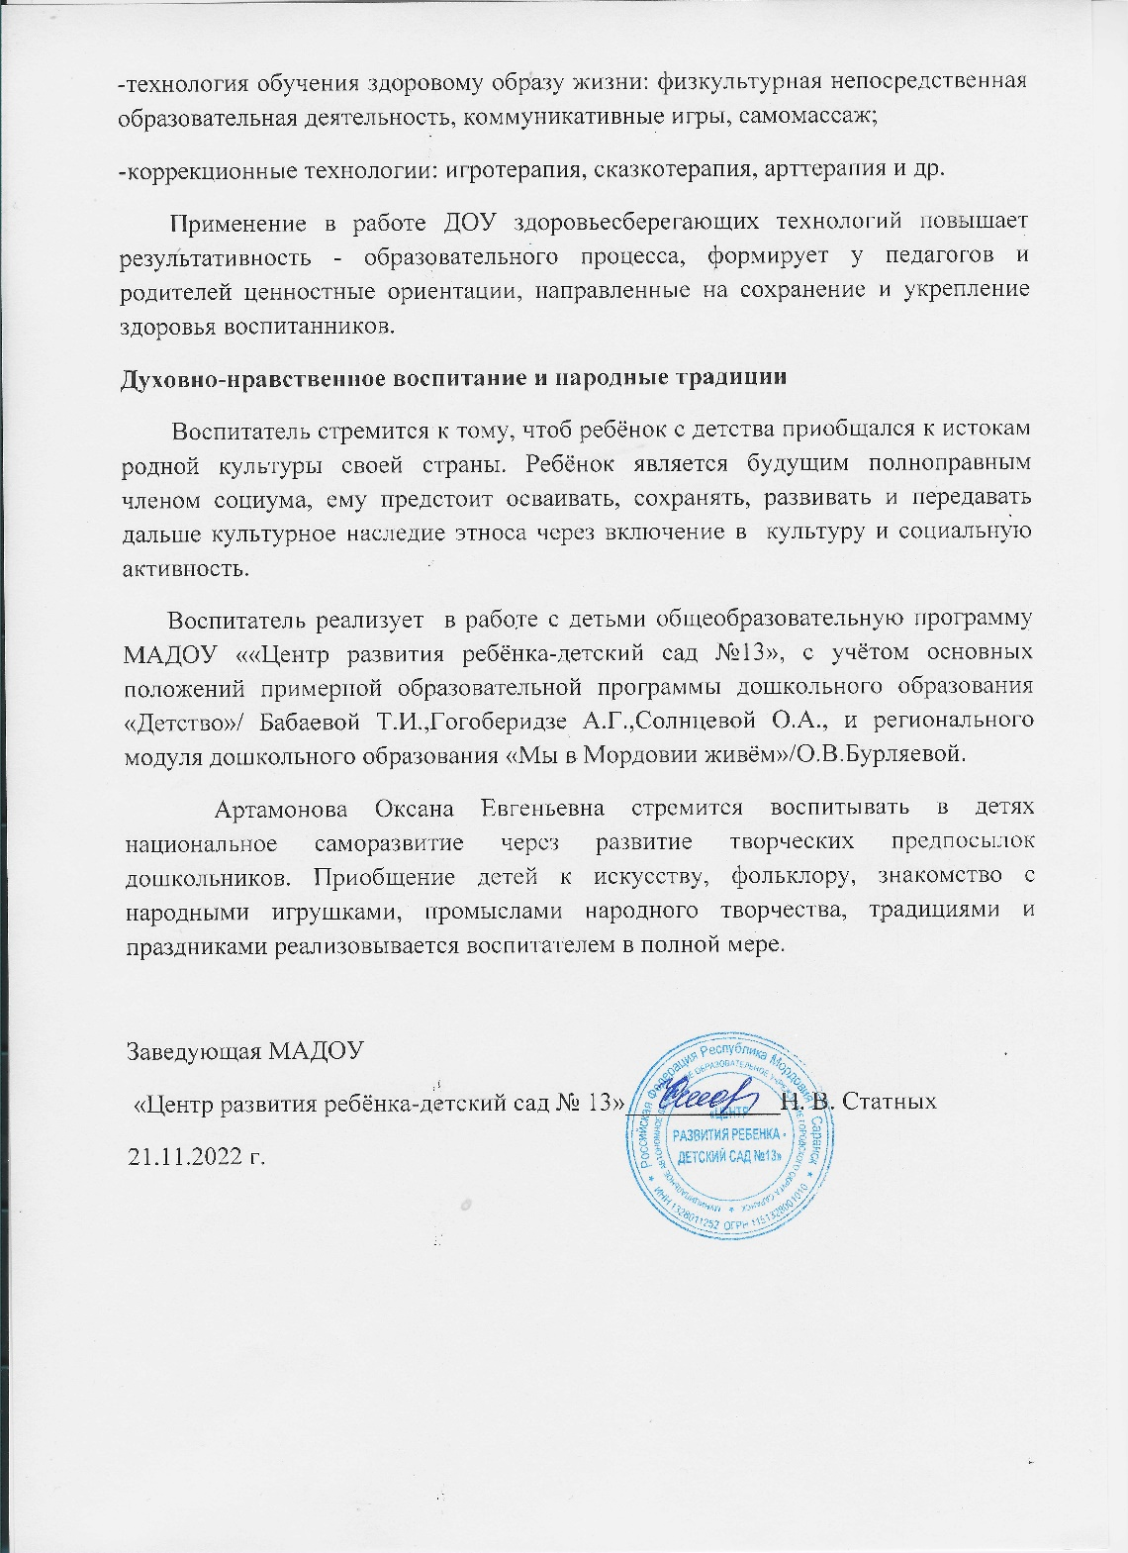

Slide 32
Взаимодействие с родителями

Slide 33
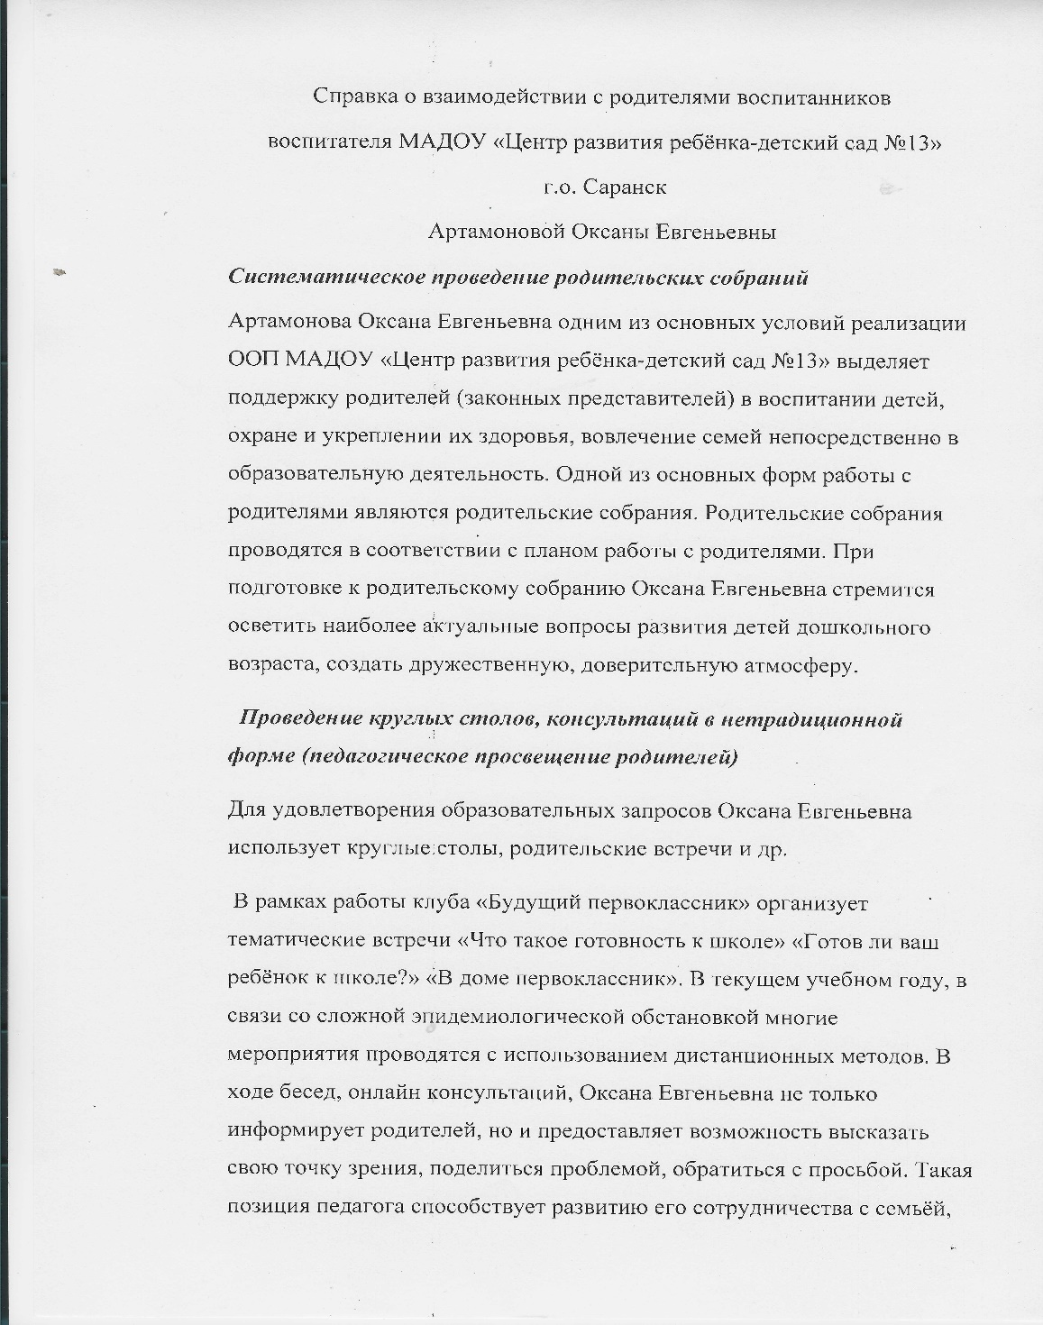
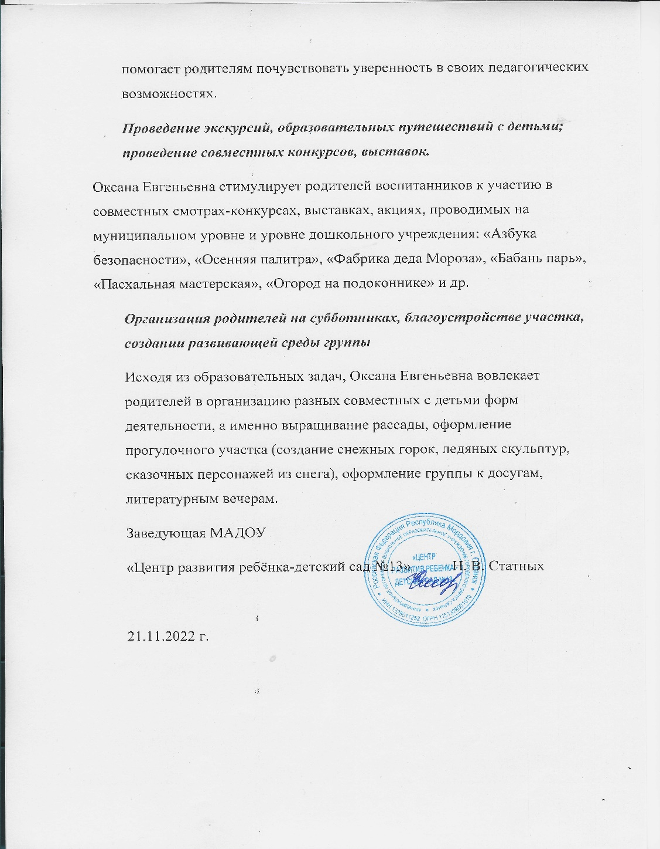

Slide 34
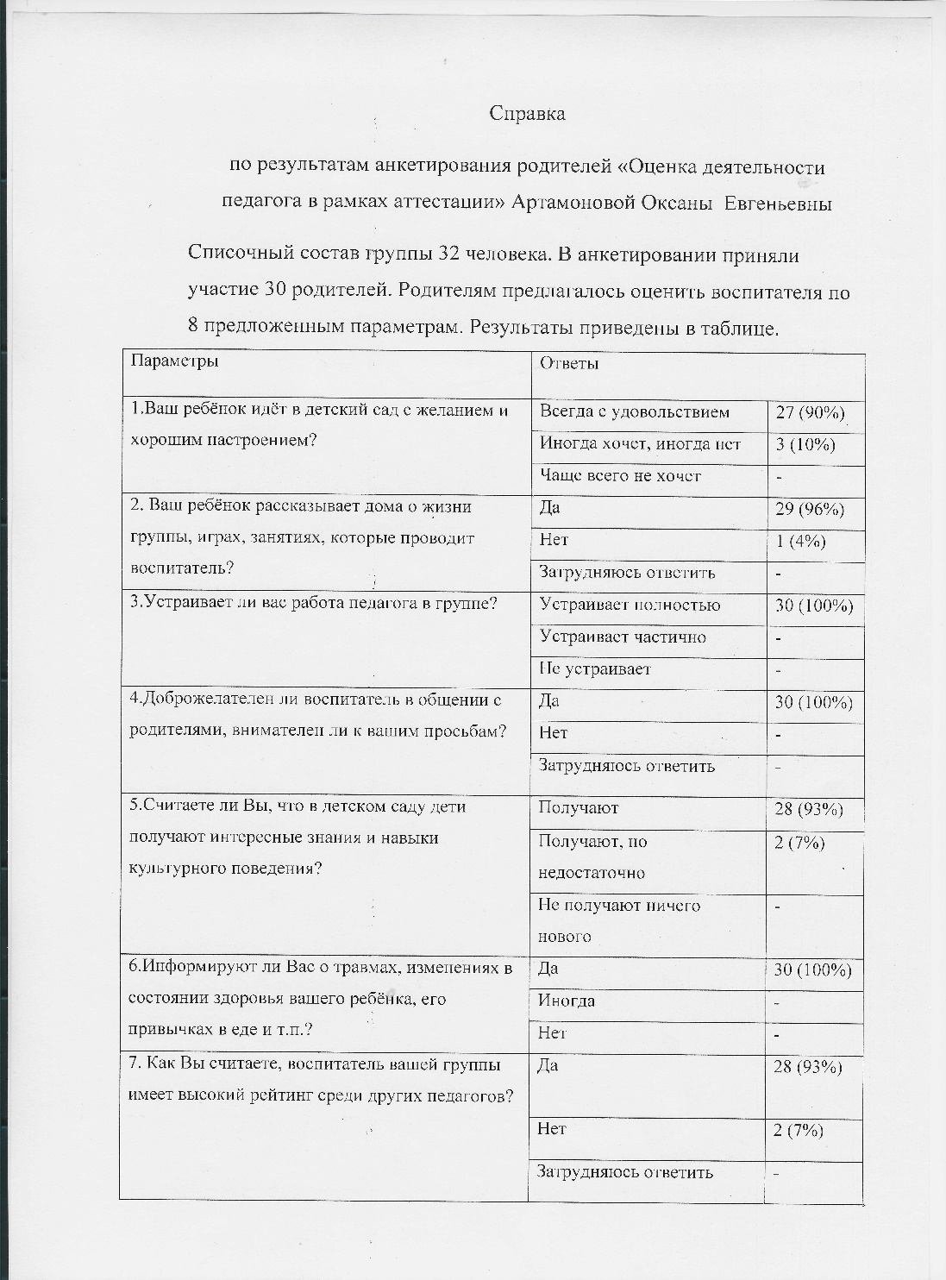
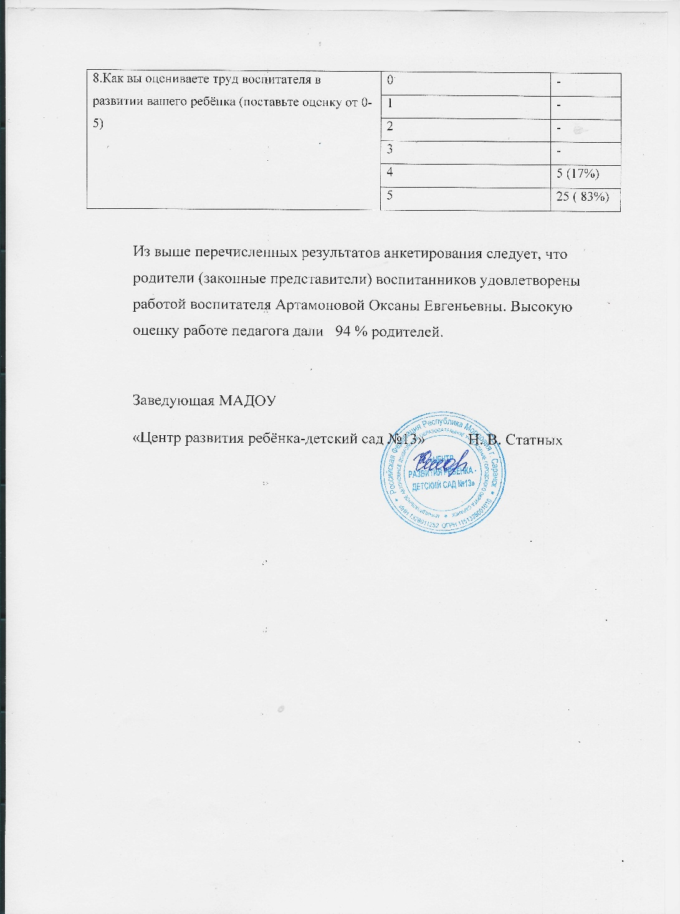

Slide 35
Работа с детьми из социально-неблагополучных семей

Slide 36
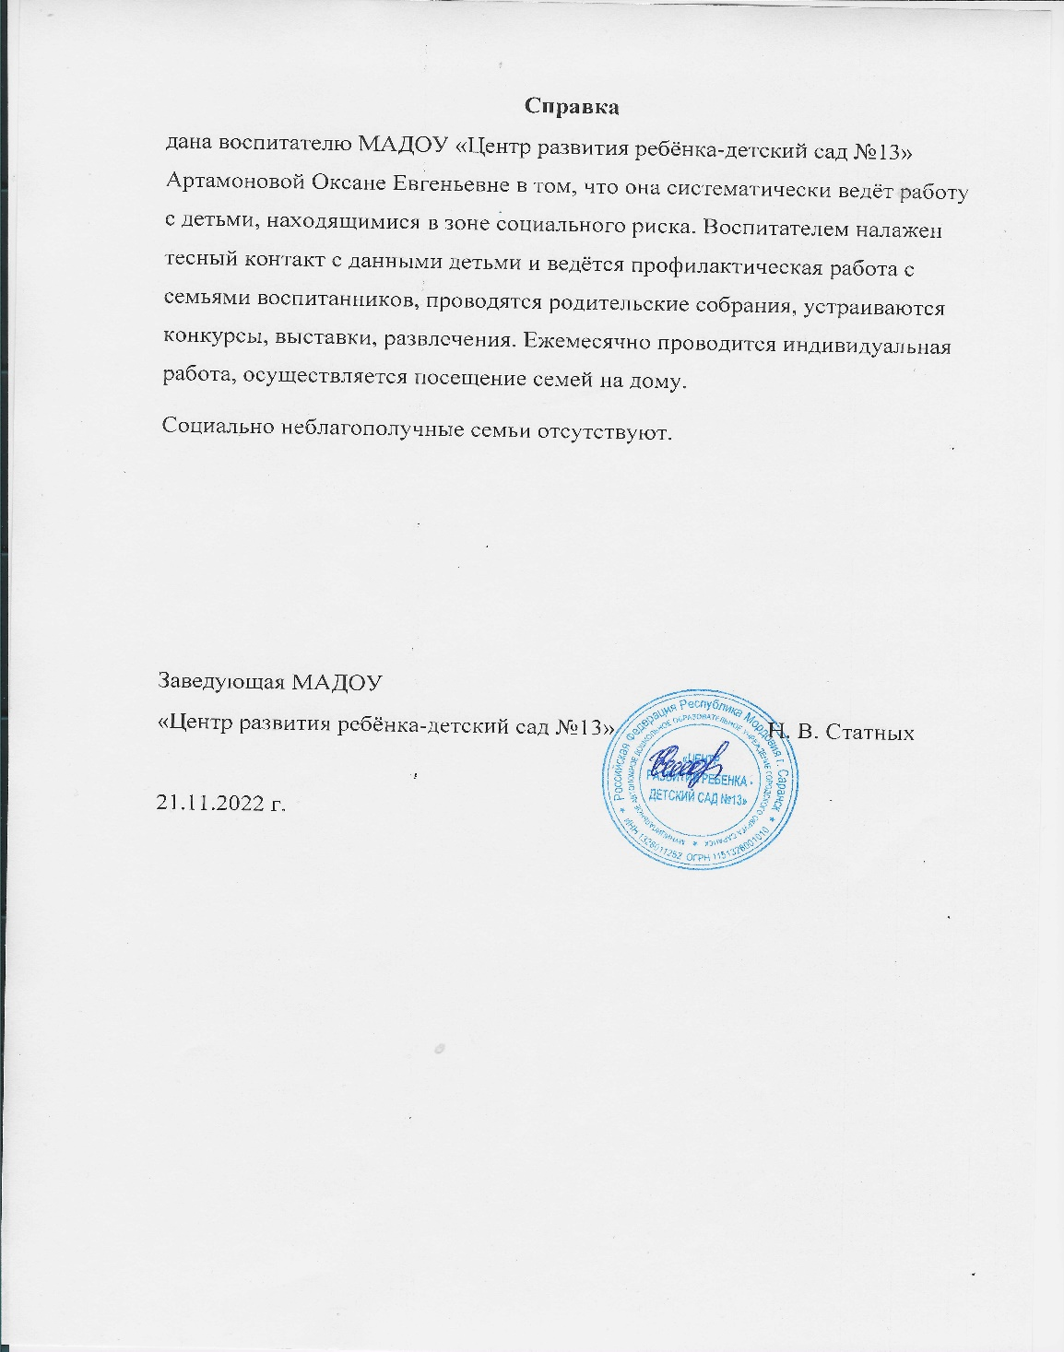

Slide 37
Участие педагога в профессиональных конкурсах

Slide 38
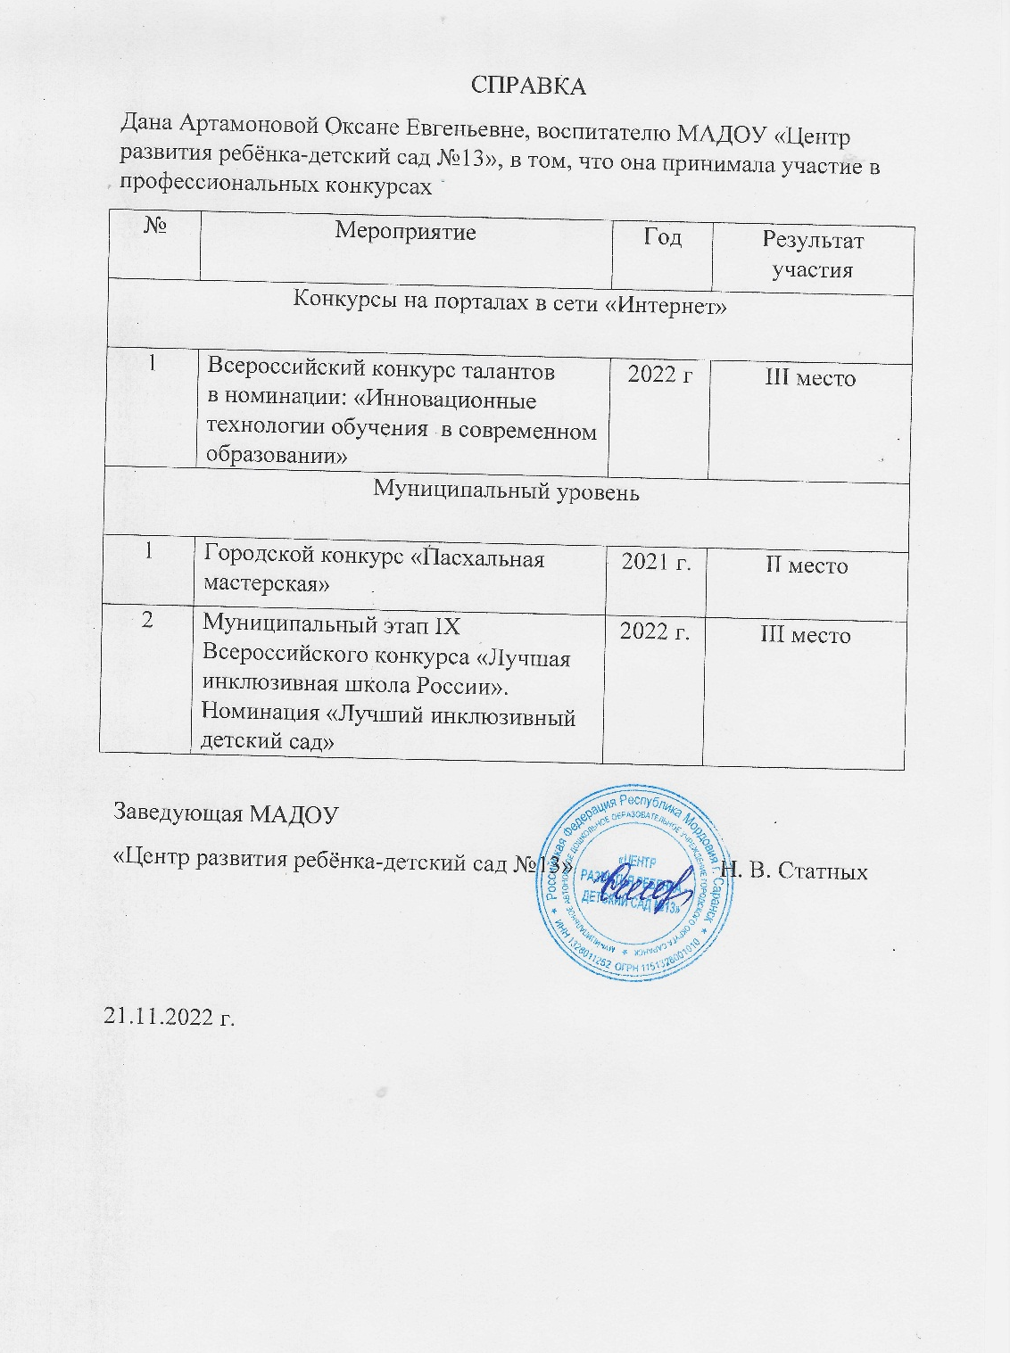
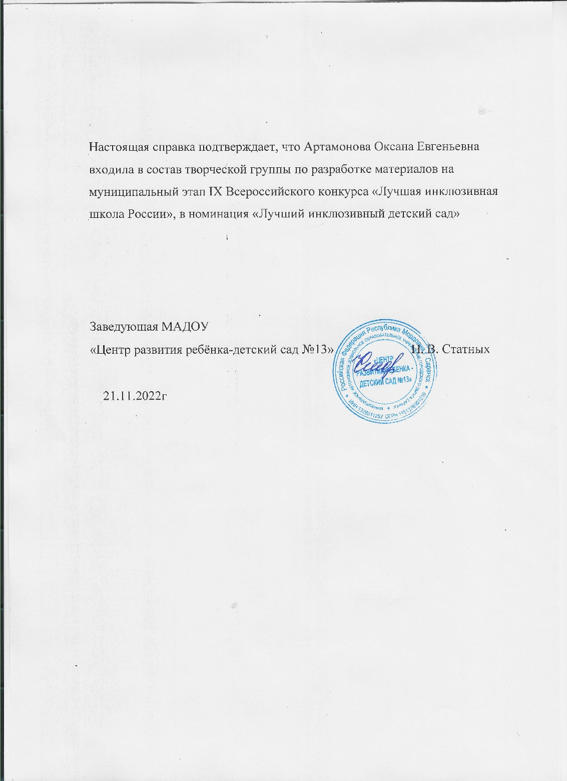

Slide 39
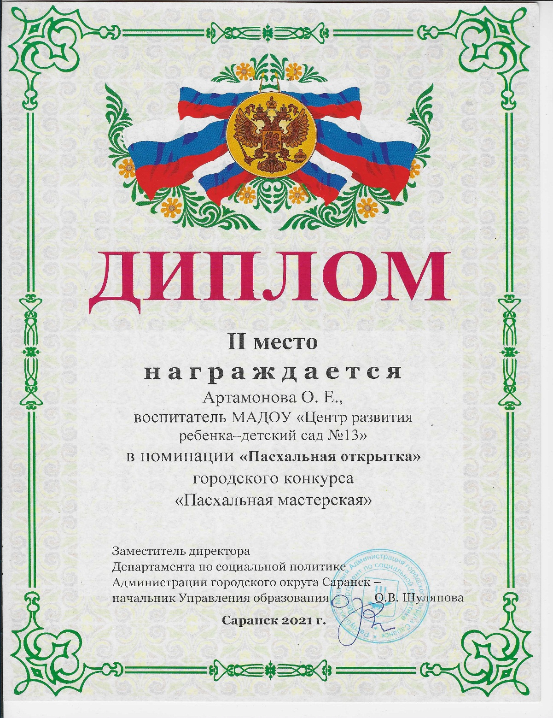
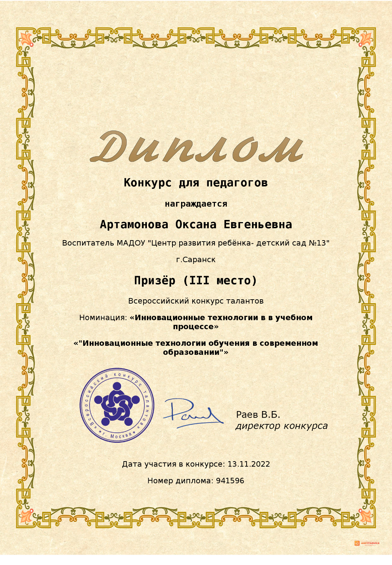

Slide 40
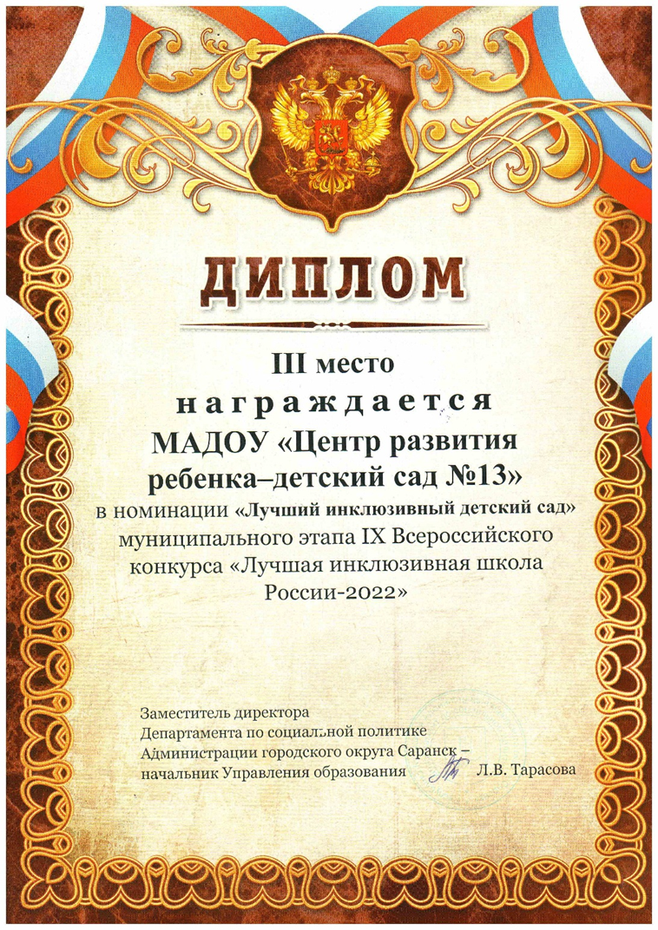

Slide 41
Награды и поощрения

Slide 43
